Slide 1
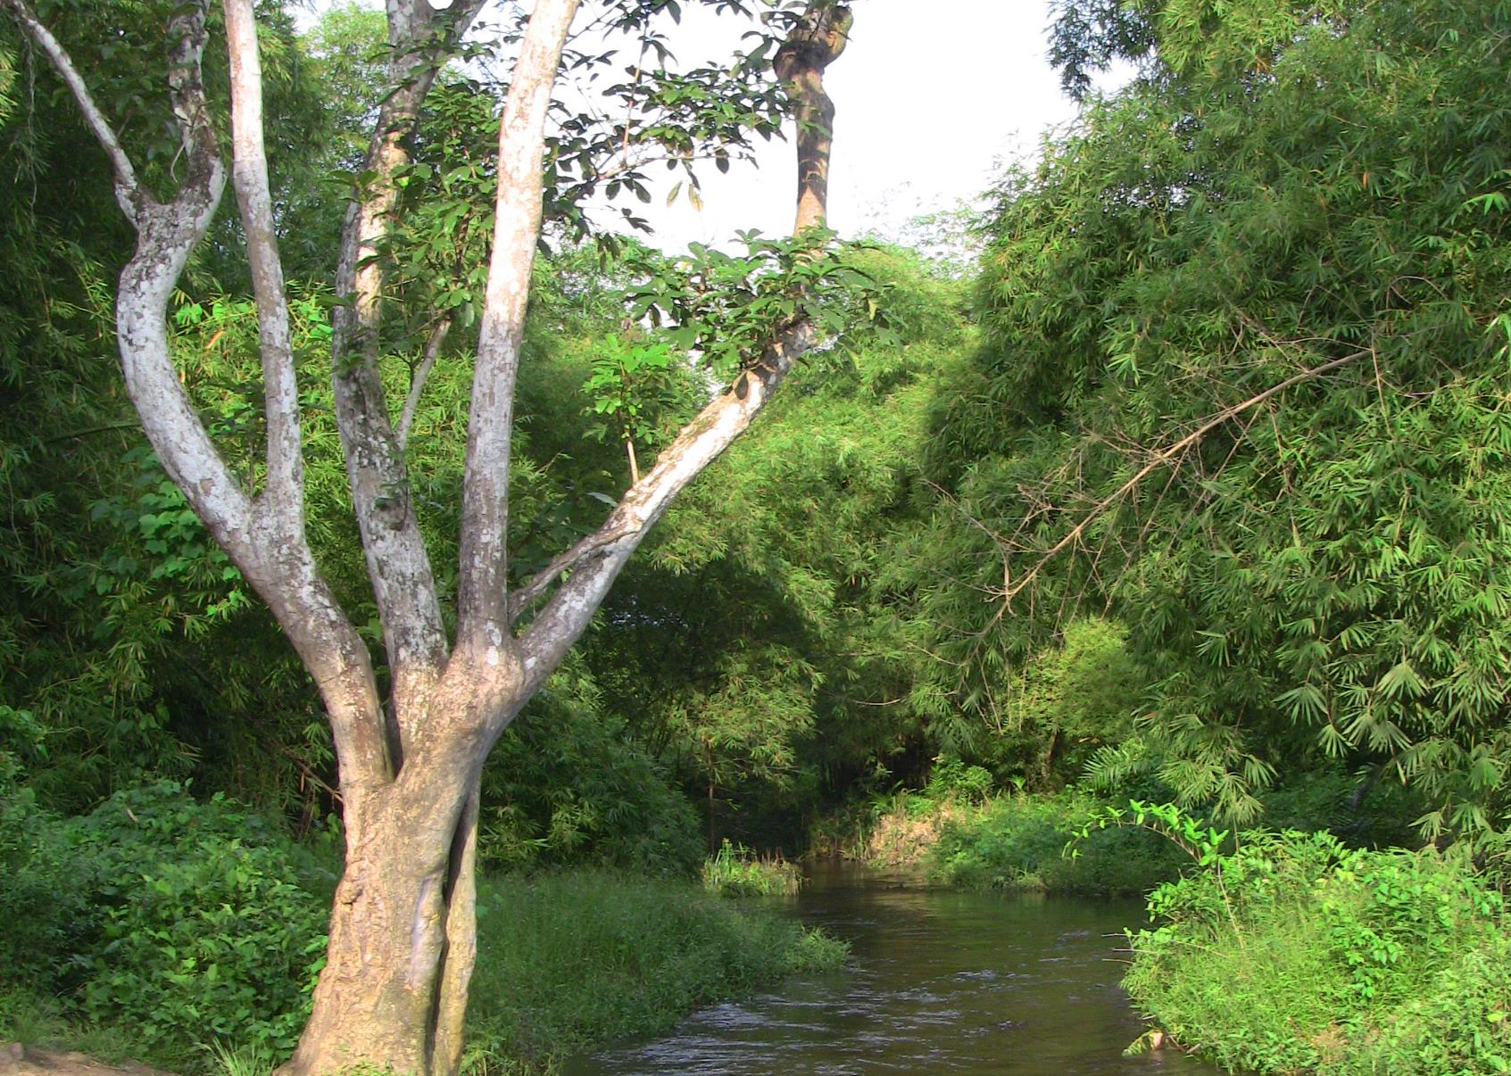
I år går julegaveofferet til aktivitetene som Baptistkirken i
Nord-Kongo (CBCN) driver i sitt nærområde.

Slide 2
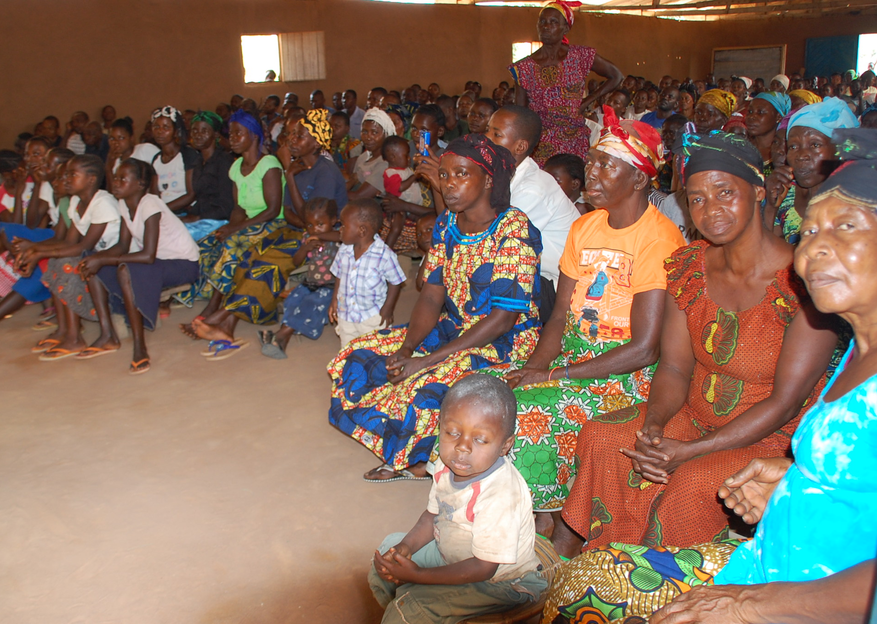
Pastorskolen
Her utdannes pastorer til CBCN sine 387 menigheter

Slide 3
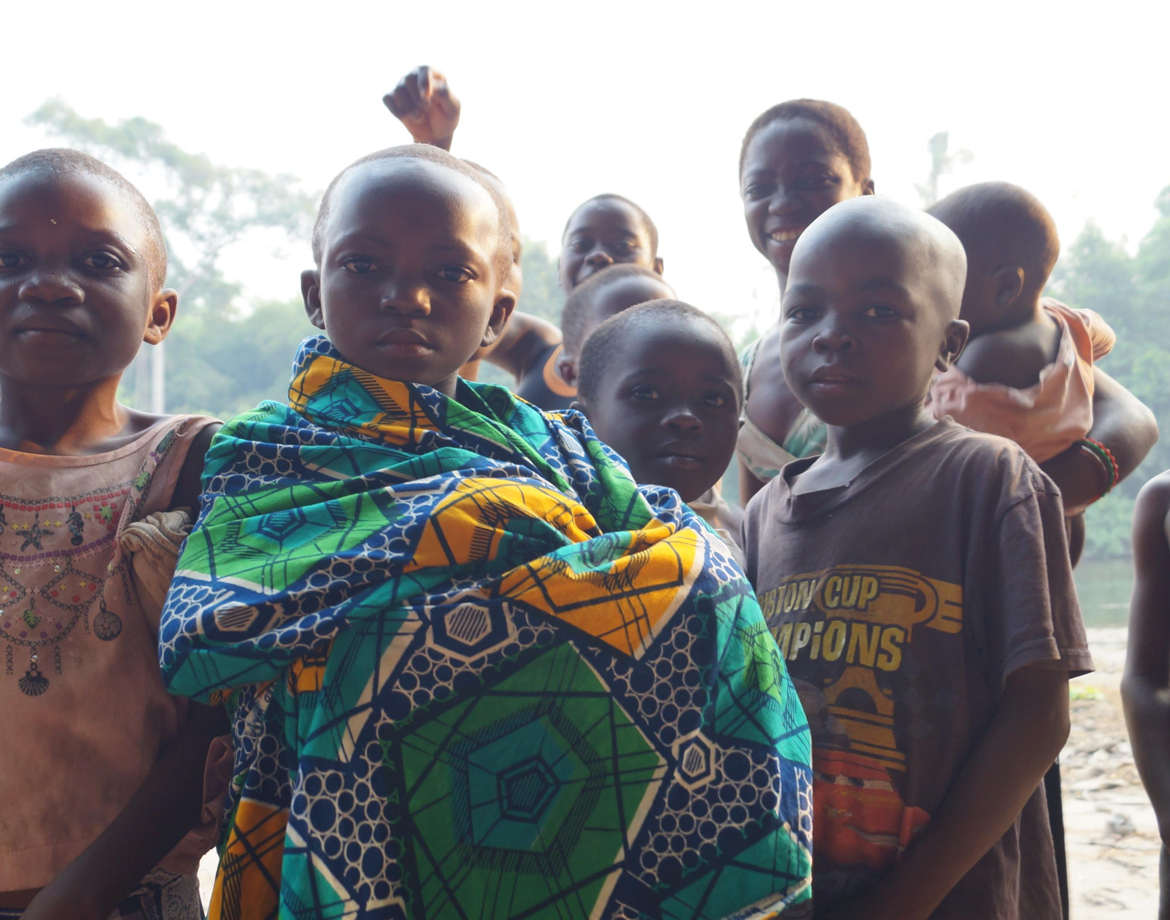
Evangelisering. CBCN har et særlig fokus på barn og ungdom

Slide 4
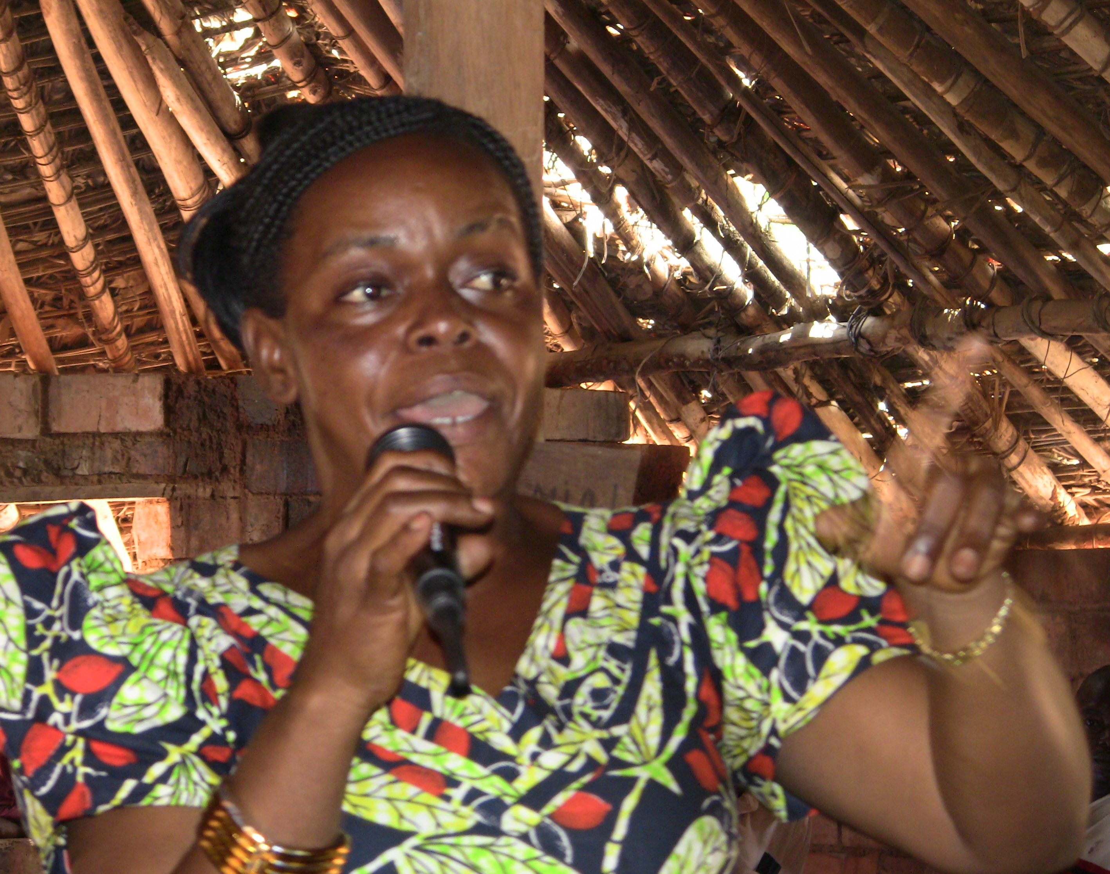
Sivile rettigheter. Jobber med undertrykkelse og korrupsjon, samt med å løfte kvinnene sin posisjon

Slide 5
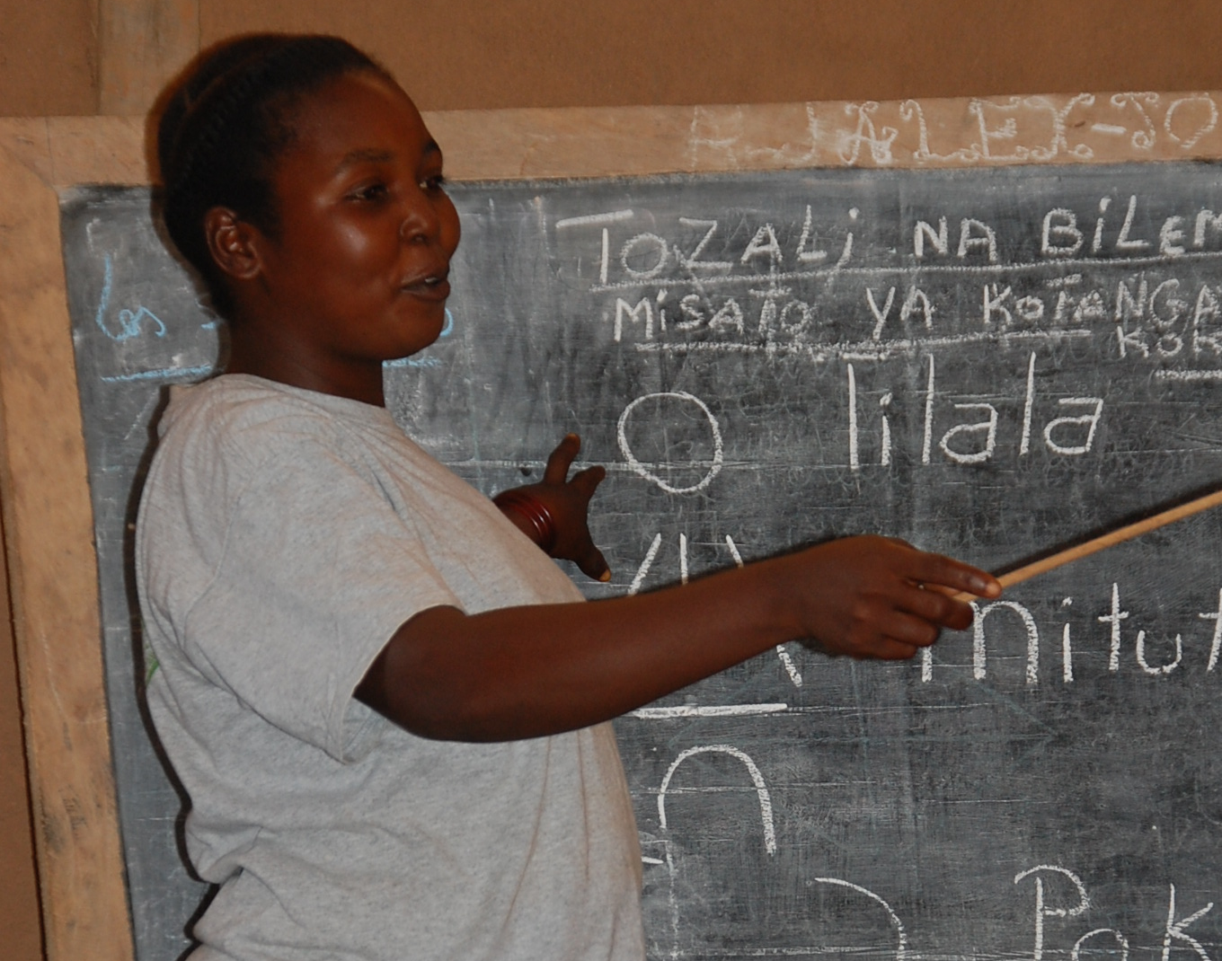
Lese- og skriveopplæring
En ny mulighet for analfabeter

Slide 6
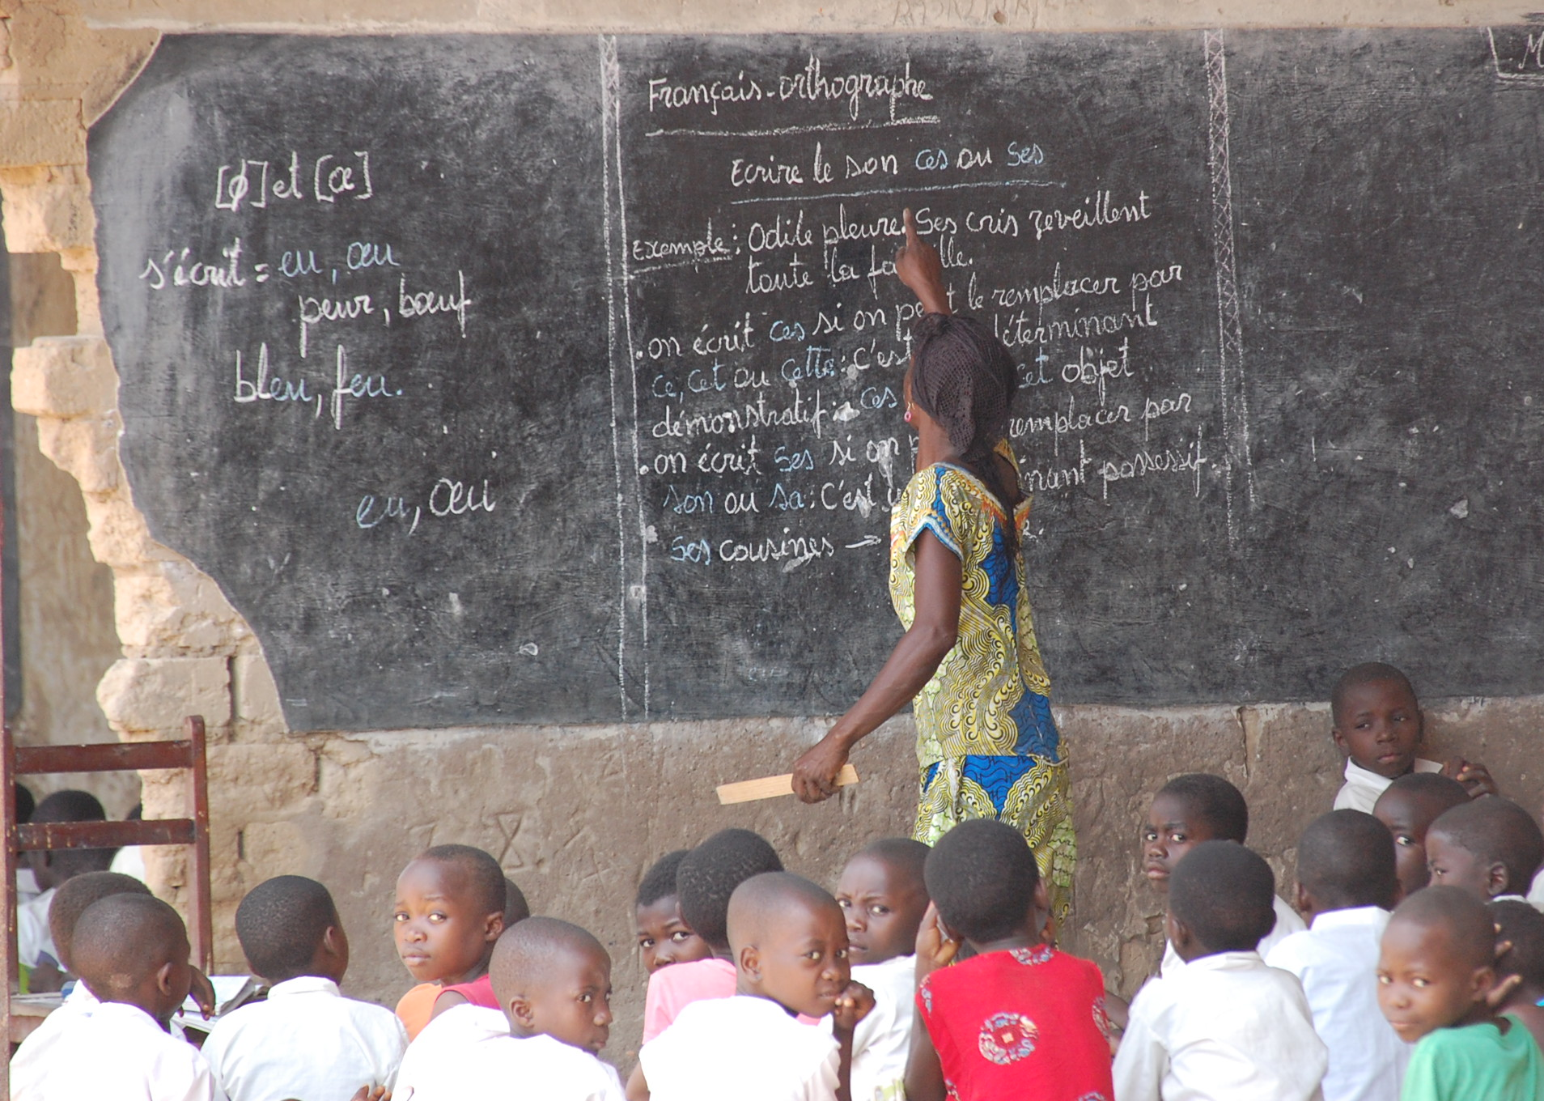
Skoleprosjektet Opplæring i nye undervisnings-former og styrking av foreldre-utvalgene

Slide 7
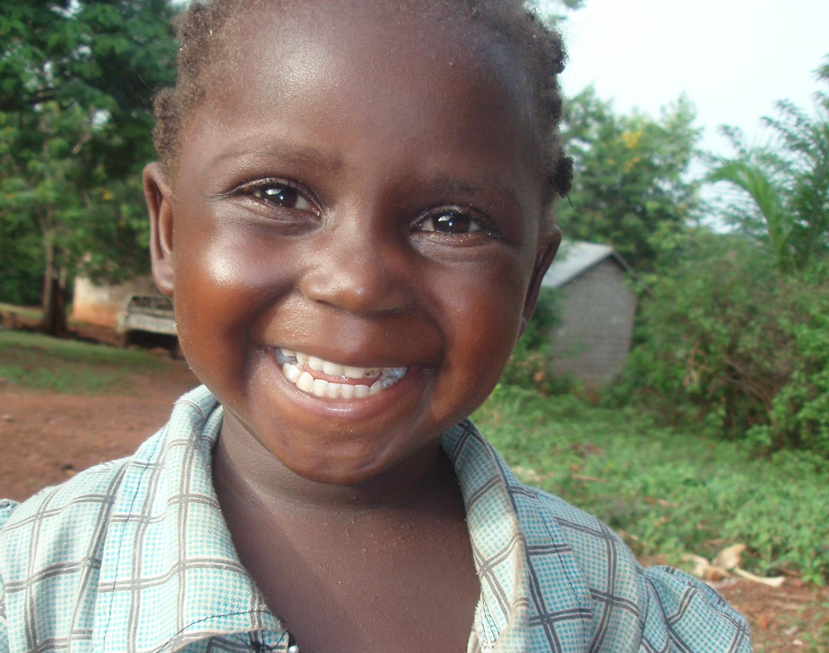

Vipps
10910
Takk for gaven!

